Slide 1
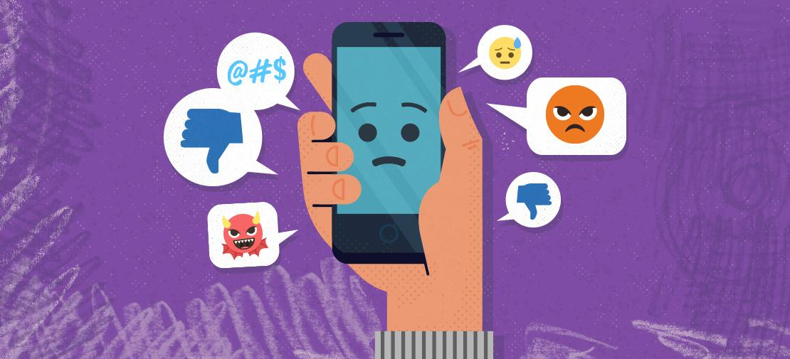
حصة تربية بموضوع التنمر الالكتروني
الصف السابع حتى التاسع
علا براغيثي / محمد ابو حمدان / تقي الدين شويكي

Slide 2
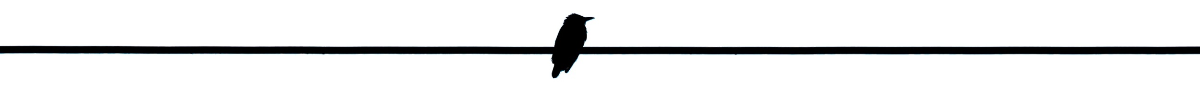
• تنمية وعي الطلاب بمدى انتشار ظاهرة التنمر الالكتروني في المجتمع المحيط وفي العالم.
تعزيز التعاطف والمسؤولية الاجتماعية للأفراد والجماعات ، خارج الدوائر الشخصية المباشرة للطلاب.
هدف الوحدة
افتتاحية: تجربة عاطفية
العرض: التجربة
الختام: تنفيذ وأداء
اعتبارات في اختيار الموضوع من قبل المعلم او الموجه
مناسبة الموضوع لفترة المراهقة حيث يتم تشكيل الهوية الشخصية وبناء مقياس القيم الشخصية والاجتماعية.
ظاهرة التنمر الإلكتروني منتشرة خاصة بين المراهقين وتؤثر سلبا على ثقتهم بأنفسهم ونظرتهم للذات وقدرتهم على التفاعل مع المجتمع المحيط بهم.
انتشار ظاهرة التنمر الإلكتروني في ظل بيئة التعلم عن بعد وتعرض الطلاب بشكل كبير لعالم الانترنت والاجهزة الالكترونية مقارنة ببيئة التعلم الطبيعية الوجاهية.
العبر المستخلصة:
الوعي بالحجم الواسع للظاهرة في المجتمع المحيط وحول العالم.
تشجيع العمل الشخصي والنشاط الاجتماعي لتقليل آثار التنمر الالكتروني والحد من الظاهرة.

Slide 3
معرفة، مهارات وقيم
  ظاهرة التنمر الإلكتروني كظاهرة عالمية منتشرة في عصرنا.
  خصائص ونطاق وأسباب الظاهرة.
  السبل الممكنة للتعامل مع الظاهرة والحد منها.
معرفة
الإدراك: فهم الظاهرة وخصائصها ، تصورها ، القدرة على اتخاذ القرار ، استخلاص النتائج وتوضيح القيم.
الشخصية: المبادرة ، إيجاد الفرص ، المشاركة ، المرونة العقلية.
العلاقات الشخصية: الاستماع والخطاب والتعاطف والتعاون والعمل الجماعي.
مهارات
الاهتمام ، التسامح ، التعاطف، المسؤولية ، الإنصاف ، حب الشخص ، التكافل الاجتماعي.
قيم

Slide 4

الافتتاحية
ممكن اختيار إحدى الخيارات
افتتاحية: تجربة عاطفية
العرض: التجربة
الختام: تنفيذ وأداء
الخيار 1: عجلة الحظ ( تأثير الكلمة المكتوبة)
الخيار 2: فيديو رسائل توعوية عن التنمر الإلكتروني
الخيار 3: بطاقات سلم المشاعر

Slide 5
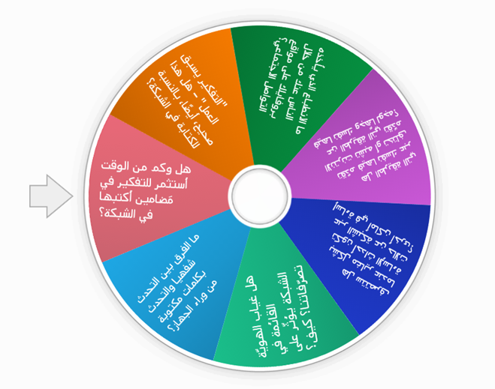
تأثير الكلمة المكتوبة –عجلة الحظ
رابط الفعالية
1

Slide 6
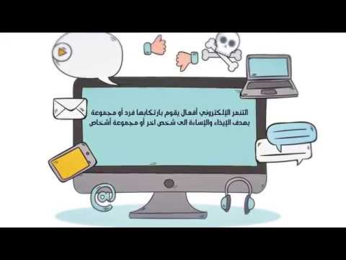
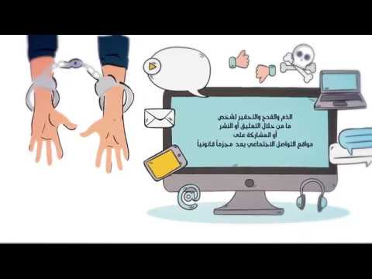
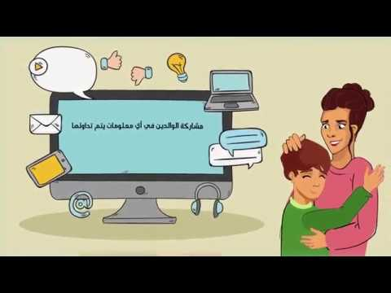
رسائل توعوية عن التنمر الالكتروني
شاهد مقاطع الفيديو ثم اجب عن الاسئلة التالية:
1- ما هو التنمر الالكتروني؟ 2- اذا تعرضت لتنمر الكتروني كيف تتصرف؟ 3- اذا رأيت احدا يتعرض لتنمر الكتروني كيف تتصرف؟

Slide 7
بطاقات سلم المشاعر
يختار الطالب بطاقة ويقرأ الجملة ثم يقيم تأثيرها على مشاعره بسلم من 0-10
(0 غير مسيء ابدا ----- 10 مسيء جدا)
اسئلة للنقاش:
1- في حال تعرضت للمكتوب بالبطاقة، ماذا سيكون شعورك؟ من المُفضل كتابة المشاركات على اللوح،
2- لماذا وضعت البطاقة في هذا المكان تحديدًا على سُلّم المشاعر؟ ما رأيك بهذا التصرف؟ ماذا يقول التصرف عن صاحبه؟
3- هل حصلت معك حالة مشابهة للحالة المعروضة في البطاقة؟ ماذا فكرت عنهم؟ عن ذاتك؟ ماذا فعلت مع الطرف الاخر؟ هل طلبت المساعدة؟ اذا لا، لماذا لم تطلب المساعدة؟

Slide 8
عرض الفعالية
ممكن اختيار إحدى الخيارات
افتتاحية: تجربة عاطفية
العرض: التجربة
الختام: تنفيذ وأداء
الخيار 1: فعالية مجموعات – ما العلاقة بين التعيير وحرية التعبير
**في حال اخترتم الخيار الأول: يجب عليكم تحضير صفحة بادليت خاصة بكم
الخيار 2: cyberbullying song - turn it around
الخيار 3: فعالية الصور

Slide 9
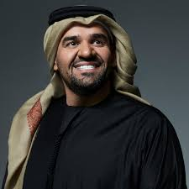
فيديو التنمر الالكتروني على الفنان حسين الجسمي
افيديو التنمر الالكتروني على الفنان حسين الجسمي
تصويت: برأيك هل ما حدث مع حسين الجسمي نحس ام صدف كارثية؟
رابط التصويت
**يفضل تحضير استفتاء خاص بكم حتى تتمكنوا من رؤية النتائج
2

Slide 10
ما العلاقة بين التعيير وحرية التعبير؟
1
فعالية مجموعات
. تعريف التعيير من ويكيبيديا: )بالإنجليزيّة Shaming ، من المصطلح الإنجليزيّ الذي يعني "عار" –التعيير هو ظاهرة إحراج إنسان أو ماركة عبر الإنترنت، وخصوصًا عبر شبكات التواصل الاجتماعي التي زادت عدد حالات التعيير وقوّتها."
بند حريّة التعبير من وثيقة إعلان حقوق الإنسان:
"لكلّ شخص الحقّ في حريّة الرأي والتعبير، ويشمل هذا الحقّ حريّة اعتناق الآراء بدون أيّ تدخل،
واستقاء الأبناء والأفكار وتلقّيها وإذاعتها بأيّة وسيلة كانت دون تقيّد بالحدود الجغرافيّة"، المادّة 19 .
اسئلة للنقاش بالاستناد الى الفيديو:
مجموعة 1
. هل برأيكم يُعتبر نشر نقدٍ في الشبكة ضدّ حسين الجسمي تعبيرًا مشروعًا في إطار حريّة التعبير؟
. لماذا يُعتبر نشر النقد للفنان بهذه الطريقة، عمليًّا، مثالًا للتعيير؟

Slide 11
ما العلاقة بين التعيير وحرية التعبير؟
1
فعالية مجموعات
مجموعة 2
. ما معنى التفاعل مع البوستات النقديّة/الجارحة لشخصية الفنان حسين الجسمي ومشاركتها وتمريرها لآخرين؟
هل برأيكم مشاركة بوستات من هذا النوع تُعتبر انتهاكًا للحقوق؟ ما هي الحقوق التي يمكن أن
تتعرض للانتهاك؟ لماذا؟
مجموعة 3
. ما معنى عدم الإجابة على هذه البوستات النقديّة/الجارحة ضد حسين الجسمي؟ هل تعني الاعتراض ورفض المشاركة بحملة التنمر ام تجاهل القضية كليا؟
. كيف يمكن تقليص المخاطر والنتائج السلبية للنقد عبر وسائل التواصل الاجتماعي؟

Slide 12
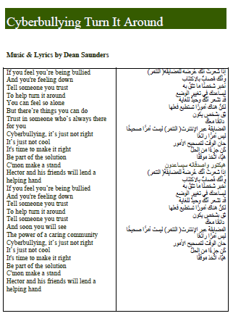

Slide 13
فعالية الصور
يختار الطالب صورة من مجموعة صور تعبر عن موضوع التنمر الالكتروني ويوضح :
ماذا تعني له الصورة ؟
لماذا قام باختيارها؟
ما المشاعر التي تثيرها الصورة؟
هل تعرض هو او شخص يعرفه لمثل الموقف الذي تعبر عنه الصورة؟

Slide 14

الختام
افتتاحية: تجربة عاطفية
العرض: التجربة
الختام: تنفيذ وأداء
__الخيار 1:مناقشة وتلخيص فعالية التعيير وحرية التعبير
_الخيار 2:_مبادرة للتوعية بأثر التنمر الالكتروني
_
الخيار 3: فعالية خارج المجموعة - المقاطعة الاجتماعية

Slide 15

1 نقاش
نقاش وعرض المجموعات للقيام بفعالية الفرق بين التعبير وحرية والتعبير

Slide 16

مبادرة
2
مسار النشاط:
يجب أن تقترح مبادرة واحدة ترغب في الترويج لها خلال العام (بشكل فردي أو كمجموعة أو كصف) تهدف إلى مساعدة شخص واحد أو مجتمع يعاني من التنمر الالكتروني.
اكتب:
• من تريد أن تساعد؟ كيف تصل إلى هناك؟
• ما المشكلة التي تريد حلها؟
• كيف ستفعل ذلك؟

Slide 17
3 فعالية خارج المجموعة - المقاطعة الاجتماعية
يطلب من احد الطلاب الخروج من الصف ( المجموعة) ثم يوضح المعلم لباقي افراد المجموعة انه عند عودة الطالب سيقوم كل واحد منهم بذكر صفة ايجابية عن زميل له ( ما عدا الطالب خارج الصف يمنع ان يذكر المشاركين اي صفة ايجابية عنه). بعد ذلك تطرح الاسئلة التالية:
للطالب الذي خرج من الصف: ما شعرت؟ فكرت؟ أثناء اللعبة؟ كتابة ما يقوله الطالب على اللوح. مشاعر الغضب، الحزن،الحيرة، القهر
لباقي الطلاب: ماذا شعرتم عندما لم تذكروا صفة ايجابية عن الطالب؟ ماذا فكرتم؟ كتابة ما يقوله الطلاب. مشاعر تأنيب الضمير، الشفقة، المتعة
سؤال للمجموعة: عرض تعريف المقاطعة الاجتماعية كنوع من التنمر: يقوم فرد أو مجموعة بالتحريض ضد شخص ما وتطالب بالابتعاد عنه وقطع العلاقة الاجتماعية معه. يتم ذلك وجهاً لوجه أو بواسطة الشبكات الاجتماعية
ما رأيهم بهذا التصرف؟ ما هو دافع المُحرض من وراء تصرفه؟ هل أحد الطلاب مع المقاطعة كعقاب؟
هل هنالك تجارب مشابهة يود الطلاب المشاركة بها؟

